Slide 1



CHÀO MỪNG CÁC EM ĐẾN VỚI BÀI HỌC NGÀY HÔM NAY!

Slide 2



CÂU NÀO ĐÚNG, CÂU NÀO SAI?
7 + 3 = 3 + 7 5 + 7 = 13
6 + 9 > 6 + 6 8 + 9 = 17
5 + 8 < 8 + 3 4 + 8 = 13
Đ
S
Đ
Đ
S
S

Slide 3



Bài 12
BẢNG CỘNG (CÓ NHỚ) TRONG PHẠM VI 20

Slide 4



NỘI DUNG BÀI HỌC
I. BẢNG CỘNG (CÓ NHỚ) PHẠM VI 20
II. LUYỆN TẬP
III. VẬN DỤNG
IV. HƯỚNG DẪN VỀ NHÀ

Slide 5

I. BẢNG CỘNG (CÓ NHỚ) PHẠM VI 20

Slide 6
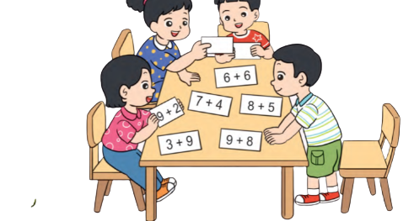
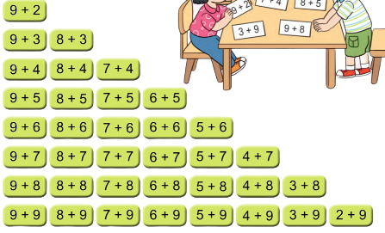
BẢNG CỘNG (CÓ NHỚ) PHẠM VI 20
Quan sát bức tranh và trả lời câu hỏi:
Nhận xét các số hạng thứ nhất trong từng cột
Nhận xét số hạng thứ hai trong từng cột
Nhận xét kết quả của từng phép tính trong từng cột

Slide 7
BẢNG CỘNG (CÓ NHỚ) PHẠM VI 20
Các số hạng thứ nhất ở từng cột giống nhau
Các số hạng thứ hai tăng dần 1 đơn vị.
Kết quả từng cột cũng tăng dần 1 đơn vị

Slide 8
II. LUYỆN TẬP

Slide 9


BÀI TẬP 1
Tính nhẩm:
a. 6 + 5 = 9 + 4 = 7 + 9 =
8 + 8 = 7 + 7 = 6 + 9 =
b. 8 + 3 = 7 + 6 = 9 + 5 =
3 + 8 = 6 + 7 = 5 + 9 =
11
?
13
?
?
16
?
?
14
15
16
?
?
13
14
11
?
?
?
11
14
?
?
13

Slide 10
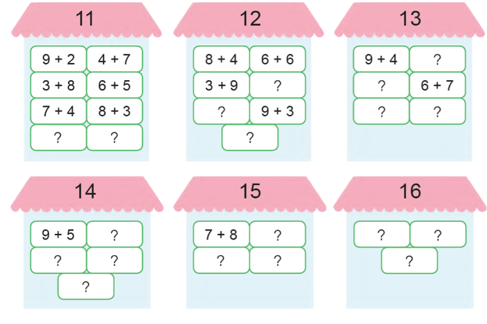
BÀI TẬP 2
Xem Bảng cộng, nêu các phép tính còn thiếu:
4 + 9
4 + 8
7 + 6
7 + 5
8 + 5
5 + 8
5 + 6
2 + 9
5 + 7
5 + 9
8 + 7
7 + 9
9 +7
8 + 6
6 + 8
9 + 6
6 + 9
8 + 8
7 + 7

Slide 11
III. VẬN DỤNG

Slide 12
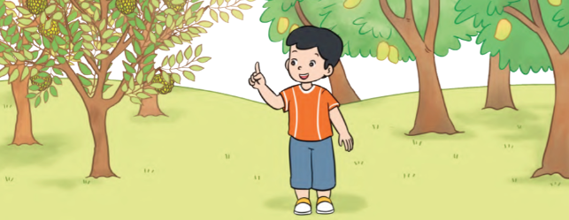
BÀI TẬP 3
Vườn nhà Tùng có 7 cây na và 9 cây xoài. Hỏi vườn nhà Tùng có tất cả bao nhiêu cây na và xoài?
Phép tính: =
Trả lời: Vườn nhà Tùng có tất cả cây na và xoài
?
+
9
?
16
7
?
?
16
?

Slide 13




Vận dụng vào cuộc sống hằng ngày, các em hãy nghĩ ra tình huống trong thực tế liên quan đến phép cộng (có nhớ) trong phạm vi 20.
Ví dụ:
12 bông hoa hồng và cúc ạ
Sân nhà Nam có 7 bông hoa hồng. Sáng nay, mẹ Nam mua thêm 5 bông hoa cúc. Hỏi sân nhà Nam có tất cả bao nhiêu bông hoa hồng và hoa cúc?

Slide 14
IV. HƯỚNG DẪN VỀ NHÀ

Slide 15

HƯỚNG DẪN VỀ NHÀ
Hoàn thành các bài tập trong vở bài tập
Chuẩn bị trước bài: Luyện tập

Slide 16
CẢM ƠN CÁC EM ĐÃ LẮNG NGHE BÀI GIẢNG!

